Slide 1
CLASE DE SOCIALES
¿QUÉ ES LA ECONOMÍA?

Slide 2


Slide 3
¿QUÉ ES LA ECONOMÍA?
Es una ciencia social que estudia la manera como las personas, las familias, las comunidades o las sociedades, grandes y pequeñas, usan o administran los recursos que poseen para satisfacer sus necesidades, como alimentación, educación, vivienda, construcción de infraestructura, salud y muchas más. Tales recursos pueden ser distribuidos entre la producción de bienes y servicios y el consumo, ya sea presente o futuro, de diferentes personas o grupos de personas en la sociedad.

Slide 4
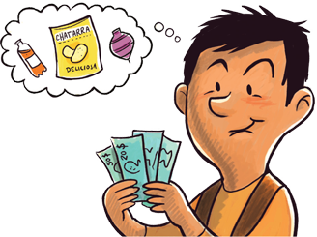

Slide 5
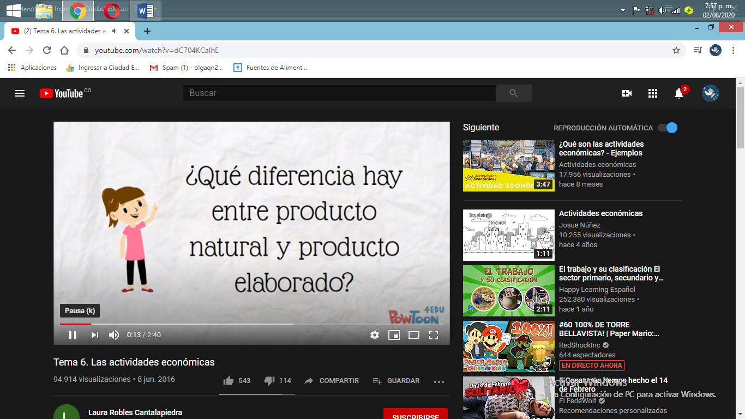

Slide 6
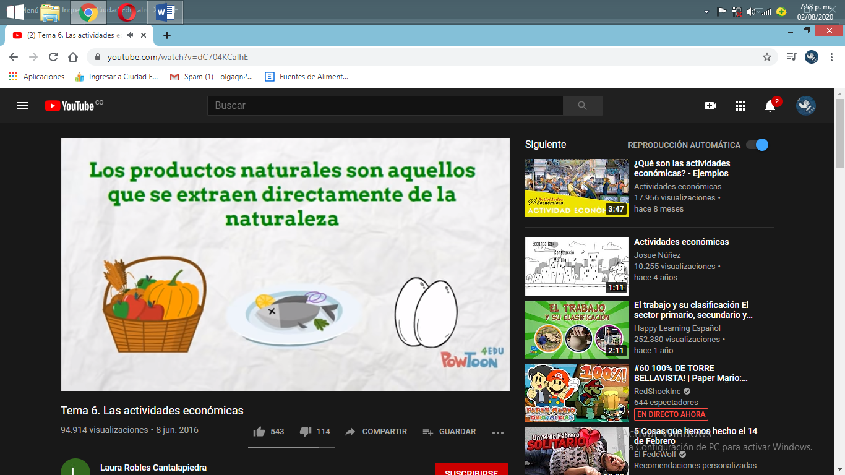

Slide 7
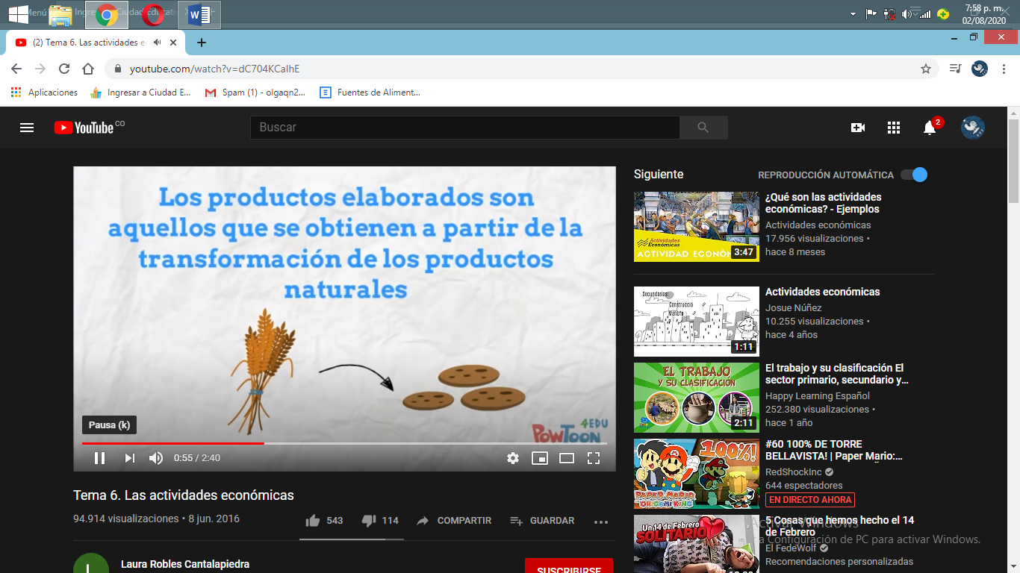

Slide 8
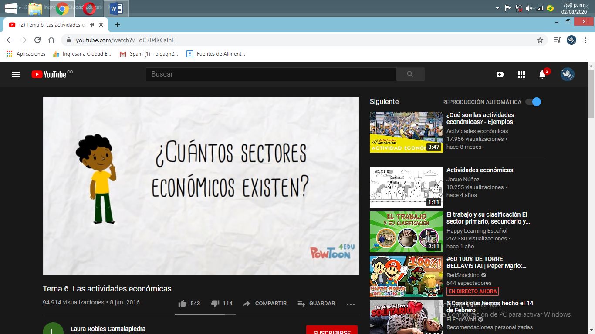

Slide 9
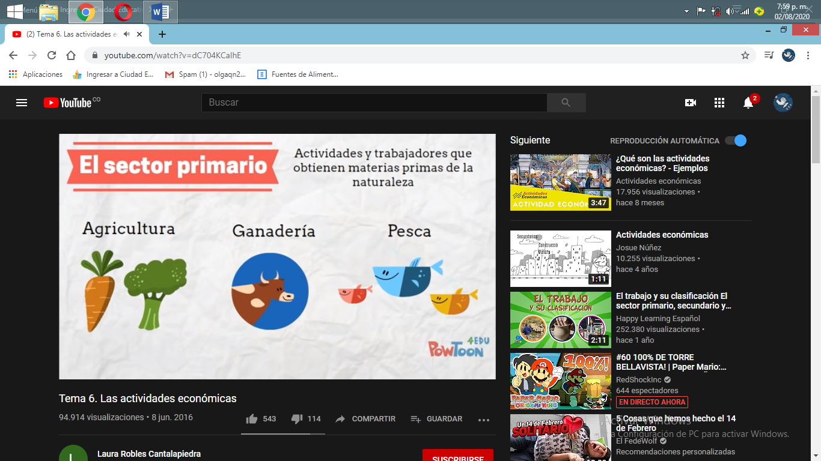

Slide 10
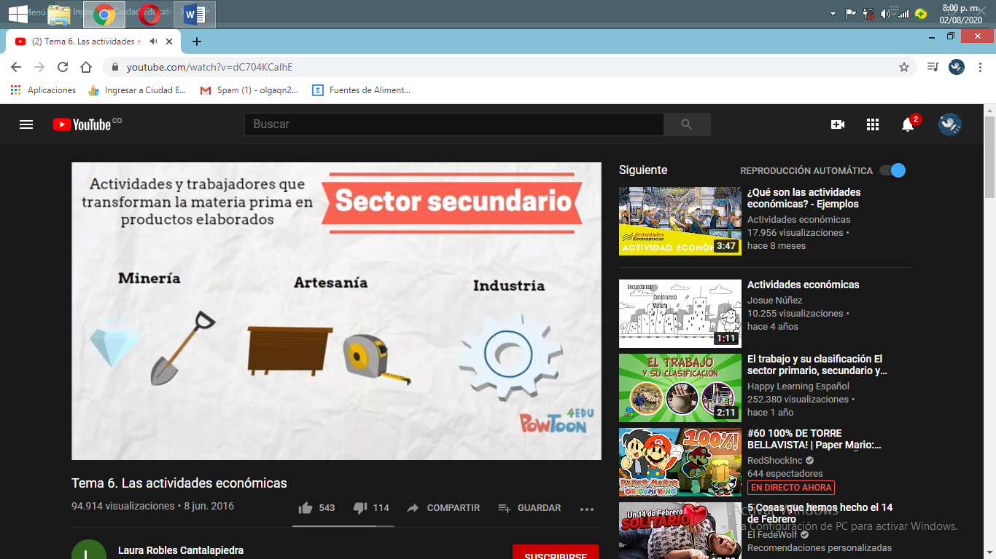

Slide 11
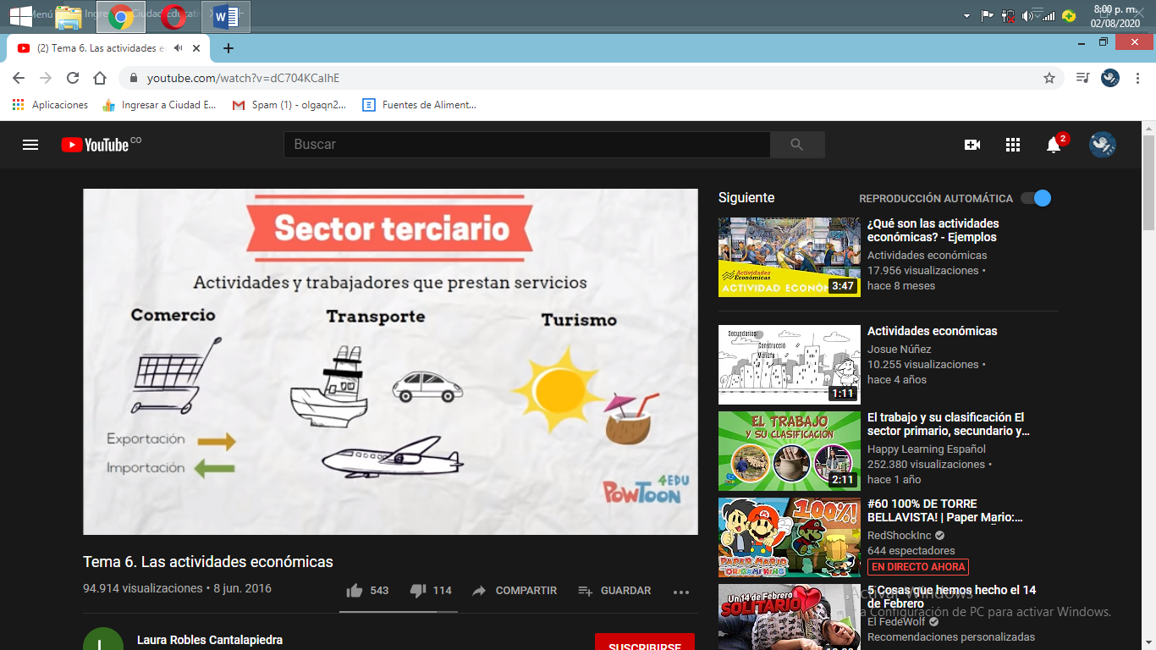

Slide 12
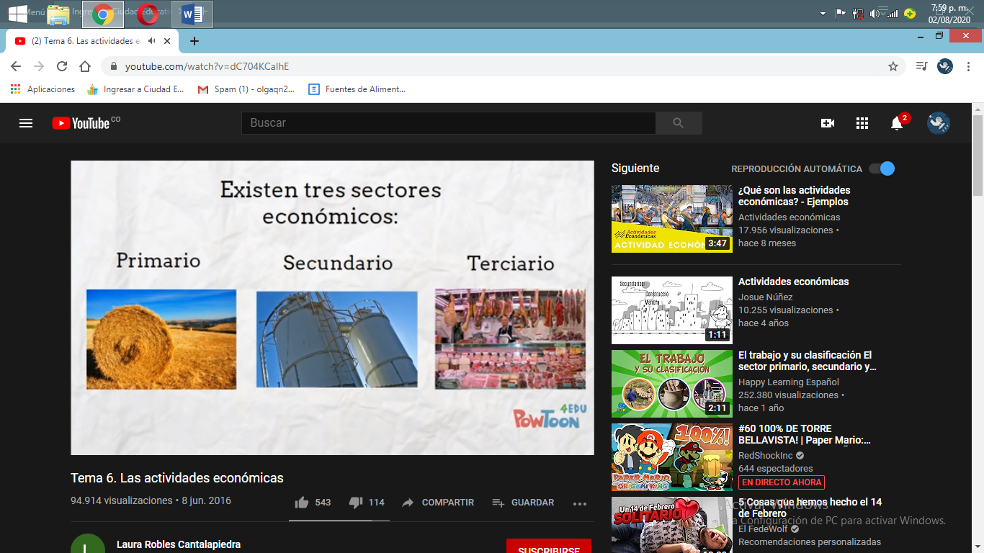

Slide 13
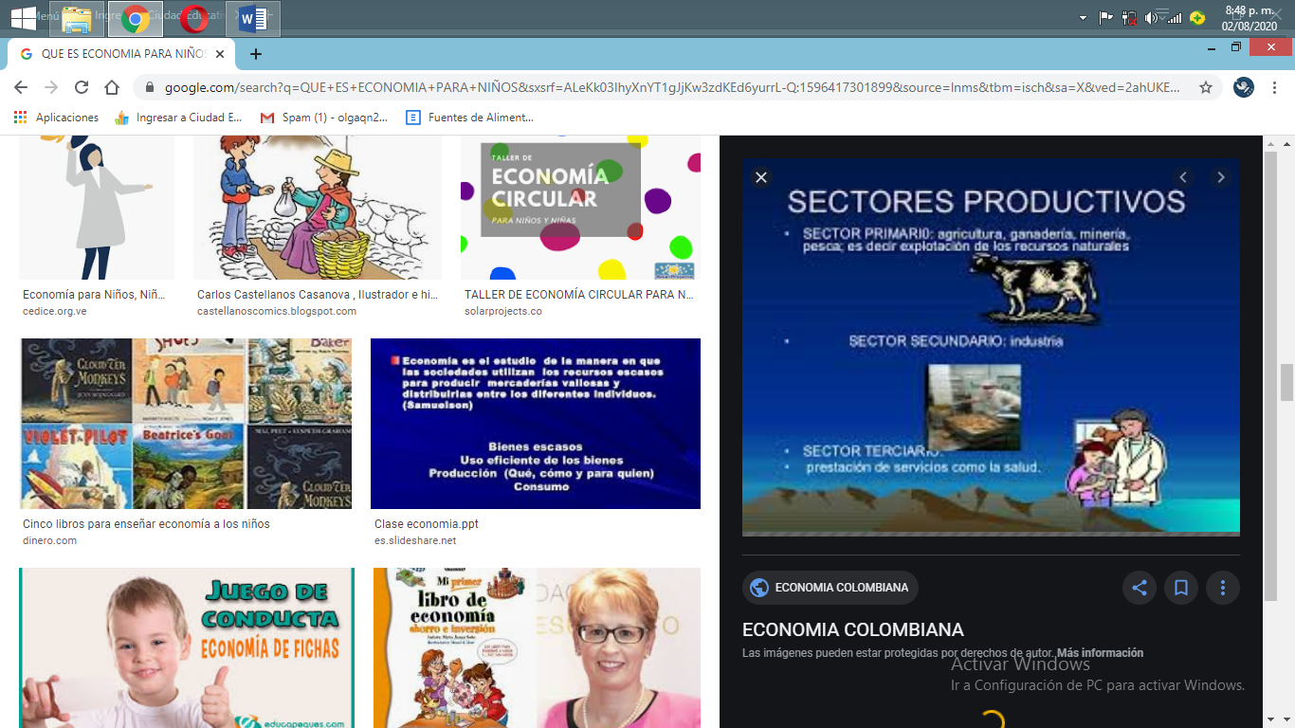

Slide 14
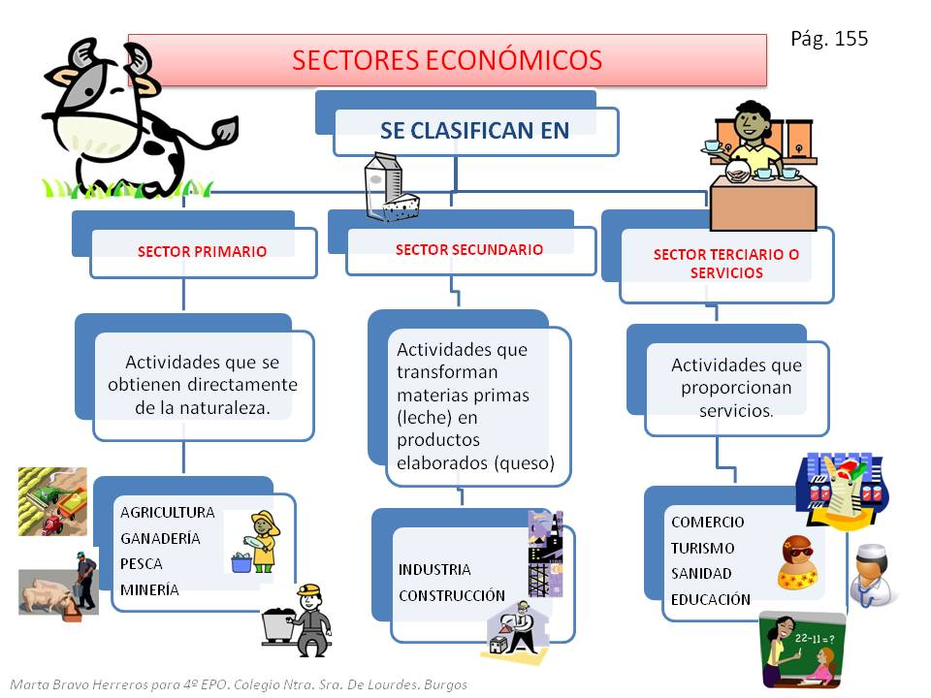

Slide 15
